Slide 1
制造行业解决方案
生态与分销事业部

Slide 2
目录
01
需求分析
02
整体规划
03
办公协同
04
业务协同
05
平台能力

Slide 3
全球制造业发展进入4.0阶段，新老技术周期更迭，制造业基础将被重塑
随着新科技发展，各国制造业也开始新一轮变革浪潮。从18世纪60年代蒸汽机的发明引爆第一次工业革命开始，制造业经历机械化、电气自动化、数字化三个阶段，进入以网络化、智能化为代表的工业4.0发展阶段。技术的发展促使生产力不断提高，而更高的生产力和利润率的追求促使行业不断发生变革。
工业2.0-3.0的技术已较为成熟，在全球市场落地和应用的渗透率较高。而中国在这一方面起步较晚，仍将持续追赶工业2.0-3.0的技术基础。工业4.0是伴随着物联网、云计算、大数据、人工智能等关键技术的发展而产生的新技术，目前尚不成熟、市场格局未定，中国也将持续在新技术上发力，整体提升制造业的基础实力。
第一次工业革命
第二次工业革命
 | 第三次工业革命 |  | 第四次工业革命
更高的生产力和利润率
行业需求
家庭手工作坊无法满足社会化商品交换的需求
单个机械生产率见顶，产生社会化生产的需求
制造业进入稳定发展阶段，产生精益生产需求
需求的快速变动/人力成本上升产生智能生产需求
技术创新
蒸汽机的发明等
电机的发明电气设备/流水线等
计算机及互联网原子能/生物工程等
物联网/云计算/5G大数据/人工智能/机器人等
产业变革
机器代替手工劳动，生产力大幅提高，手工业开始发展
效率更高的流水线和自动化
电气设备代替了大量人力劳动，重工业开始发展
出现数控机床，以及流程管理
系统、计算机辅助设计系统等工业软件，效率进一步优化
出现智能工厂、智能物流、
C2B等新模式，全产业链协同发展，生产效率再次提高
机械化
电气自动化
数字化
网络化/智能化

Slide 4
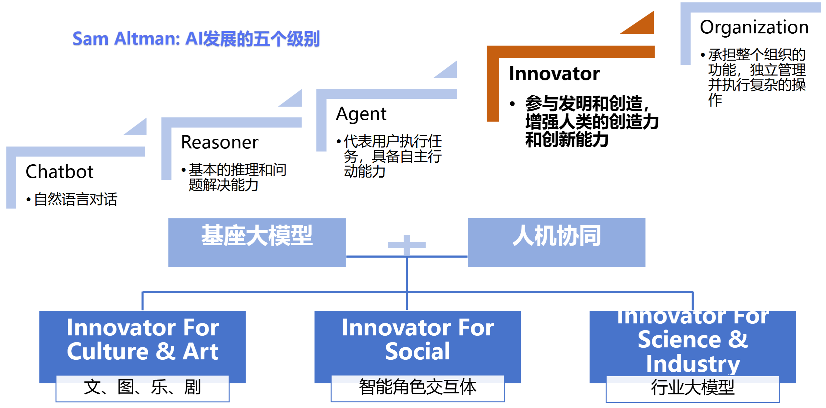
AI发展迅猛，对传统企业产生巨大冲击
生产工具颠覆式创新，生产方式和组织模式尝试变革
设施设备集成度—工作岗位杠杆性—资源转化加速率
劳动力替代与岗位重塑
1
AI自动化技术替代了大量重复性劳动岗位，如生产线工人、客服等，导致传统职业消失或转型
1785
1880
1980
2000
2020
1
2
3
4
5
2
竞争格局加剧
机械驱动
电气驱动
软件驱动
网络驱动
智能驱动
AI提升了生产效率与产品质量，迫使未采用AI的企业面临成本与服务质量上的劣势
A泰勒模式
直线管理
精益模式
科层管理
流程模式
矩阵管理
平台模式
目标管理
生态模式
自主管理
新的工作模式变革
工业化革命
数字化革命
3
AI+人工协同带来工作模式的变革，使传统时代昂贵的知识和经验变得唾手可得，极大提升了工作效率，同时降低了成本
技术难度与投资压力
4
AI技术的复杂性和高初始投资成本（如算法开发、算力支持）对中小企业构成挑战，技术人才短缺也限制了传统企业的应用能力
数据隐私与安全风险
5
企业普遍担心应用AI时造成数据泄露，如何既能保证AI应用，又能保证数据安全是重要课题

Slide 5
中国制造业企业如何走出试点困境，实现数字化转型升级
传统制造企业转型升级的愿景是美好的，但现实的道路却荆棘密布。根据麦肯锡对全球800多家传统企业的调研，大约70%的企业停留在转型试点阶段，无法实现价值和竞争力的突破。灯塔工厂是制造企业成功转型的典范。他们根据自身特点，系统性地整合了工业4.0技术，充分贯彻了三大转型抓手并成功推动了技术与组织两大基础能力的提升。这些灯塔工厂如同明灯，在茫茫转型之路中指引着他们所处的企业、行业中的其他企业，甚至整个产业抵达智能制造的彼岸。
×……
缺少合理的顶层设计点状应用难以集成
×
智能制造愿景
端到端价值链重构与升级
×
模式创新不足导致客户增值不足被淘汰
×
灯塔工厂
技术应用难以突破试点

Slide 6
传统企业数字化转型痛点
部门应用特征明显，急用先建，部分业务部门实现了数字化、线上化，企业数字化水平不均衡，智能化应用是短板
缺乏整体规划
企业发展快，头疼医头脚疼医脚，需要一套系统就建设一条系统，系统之间关联度差，数据无法共享
信息孤岛现象严重
数据无法共享、流程无法畅通、业务无法即时管控，各个信息系统割裂了企业业务，数据标准不一致，无法直接互通
部门目标整体目标差异
信息化系统都是根据部门需要建设，满足业务部门管理要求，与企业整体目标有差异，如管理颗粒度、数据标准一致性等
智能化应用不足
缺少专业人才和平台支撑，无法享受AI带来效率提升与成本降低的价值，急需获得智能应用的突破

Slide 7
典型的企业数字化建设现状举例
系统名称 | 说明 | 部署方式
CRM （纷享/销售易） | 客户关系管理 | SaaS
报价系统（excel/…） | 专业报价系统，定制化开发 | 本地
运维系统 | 日常运维运营，巡检 | 本地
发票查询（888/51发票/…） | 查询开发票、发货查询等 | SaaS
费用报销（易快报/汇联易/…） | 费用报销、费用分摊、电子发票 | SaaS
PDM（西门子/华天/…） | 产品数据管理 | 本地
合同费用管理（小黄标/…） | 合同费用管理 | SaaS
即时通讯软件（钉钉/微信/…） | 日常流程、业务流程、考勤 | SaaS
ERP（U8/K3/…） | 财务凭证、固定资产、供应链 | 本地
奖金核算（excel/…） | 销售奖金核算系统 | 本地
数据存储分散
报表汇总迟滞
影响决策调整
业务管理割裂
目标执行受损
系统独立建设
信息孤岛林立

Slide 8
信息孤岛现象普遍存在
信息孤岛如何解决？
复杂的数据交换关系，接口方式不可持续
ERP
报
价
系
统
C
R
M
P
D
M
奖金核算
CRM
即时通讯
即时通讯
报价系统
运维系统
发票
查询
合同
费用
奖
金
核
算
发
票
查
询
费
用
报
销
E
R
P
费用
报销
合
同
费
用

Slide 9
信息孤岛导致企业运营管理效率低、错误率高等诸多问题
主营业务没有打通，断开的地方都需要人工弥补，极大降低了企业运营管理效率
CRM
客户关系管理
断开
报价与投标
合同费用
合同管理
合同开票与合同收付款管理
报价
断开
断开
发票查询
断开
合同与项目采购
生产管理
项目管理
ERP
断开
ERP
断开
断开
断开
付款管理
运维管理
ERP
售后管理
费用控制与报销
费用报销

Slide 10
数字化现状无法满足业务需求
现状
ERP
CRM
OA
…
系统间不互通，主体业务没有支撑
问题
目前系统功能单一，可扩展性弱，无法满足本公司的个性化需求，不能支撑企业未来发展
信息系统之间缺乏联动，日常工作中重复性工作较多，数据获取查询困难，降低了企业运营管理效率
目前很大一部分工作通过纸质方式，效率低，跟踪难。记录难，管理难以落地
无统一平台，各部门独立应用系统，企业无法监控板块运营情况，导致决策偏差
IT系统支撑不足
缺乏系统间联动
管理落地缺乏抓手
无法满足一体化管理

Slide 11
数字化现状无法满足客户需求
客户
痛点
数据统计口径多样化，数据收集动作传统，导致数据的实时性和有效性欠佳，从而导致决策会产生偏差
数据分析形成过程无实现全在线化，无法通过数据为抓手对管理过程进行监督控制，内控障点多，风险加大，不利于企业长期经营发展
价值链上业务断点多，高层无法识别企业整体经营状况，从而影响企业经营策略的制定。
决策层
基于业务层的信息化缺失，手动整理数据效率低下，无法实时监管部门整体运营情况，信息滞后，管理动作有延迟
部门间业务数据零散存放，各协作角色无法及时统一业务认知，行动节奏参差不齐，导致管理策略执行不到位
管理层
管理系统信息化水平不高、无纸化办公能力弱，在用的信息化系统存在不足及漏洞，工作过程留痕不全面，场景无法完整回溯，OA系统约束员工工作行为易不规范，给公司经营带来不必要的风险
业务以下线管理为主，导致无法实现业务闭环，无法有效协助构建企业完整的经营自画像
信息孤岛，各版块内系统数据联动性不足，业务流程不连续，数据割裂人员多系统操作费时费力。
执行层

Slide 12
对制造业客户数字化转型需求理解
数字化管理系统定位
协同化
平台化
智能化
定制化
跨系统协同，业务联动
全员协同，参与管理
智慧协同，数字决策
业务可扩展，更加灵活
具备良好开放性
可升级，可复用
智能助手，智能问答
智能分析，辅助决策
智能审批，把控风险
量体裁衣，贴合实际
灵活调整，应对变化
流程可控、数据可视
业务可管、管理可变
选择优秀的承建商以及适合的协同平台是项目成功关键

Slide 13
目录
01
需求分析
02
整体规划
03
办公协同
04
业务协同
05
平台能力

Slide 14
建设原则及目标
统一规划 分步实施 业务一体 AI办公
构建企业客户一体化管理体系，实现线索、客户、商机、合同、采购、供应商、物流、交付项目、研发、财务、人事等业务一体化协作全过程管理，构建数据驱动业务的全新信息化模式；
整合多种AI技术，实现业务与智能助手、OCR文本智能提取、文本比对、法务审核、发票智能解析、对话式BI等智能应用有机结合，为业务应用全面赋能；
业务一体化
智能一体化
横向职能部门和纵向多级管理的业务深层次逻辑，打造全业务链过程管理，实现管理过程高效合规；
构建各业务核心数据并全面决支持领导决策，支持多层多维管理决策。
流程一体化
数据一体化

Slide 15
COP协同运营平台，连接&驱动组织和信息系统
连接并驱动组织内部与外部、各信息系统
实现运营管理闭环
平台能力保障
O
P
连接
战略
AI
组织
ERP
改进
管理体系
数据平台
上游供应商
专业软件/行业软件
绩效评价
经营计划
平台
协同
财务管理
运营
市场营销
移动平台
下游厂商
智能制造
行政管理
研发设计
低代码
联合设计伙伴
SaaS
人力资源
计划物流
集成平台
…
驱动
…
生产服务
采购
技术平台
Collaborative
Operation
Platform

Slide 16
以客户为中心的主营业务一体化管理
从线索到合同
主营业务一体
CRM
主营业务实现一体化管理，流程贯通，数据共享，最短半径提升客户服务水平；
客户满意，价值创造
老客户运维
合同管理
智能化，全生命周期管控
人力资源
以客户为中心
SRM
从采购到付款
员工全生命周期管理
业务协同
建立企业神经系统，统一驱动组织部门、信息系统协同运行，全面提升企业运营管理效率；
研发项目
生产协同
集成ERP，一体化协同
精细管理，成功上市
财务集成
项目管理
预算费控
把控过程，按期交付
优势互补
自动生成凭证，双向追溯
充分利用各数字化系统优势，强强联合，各司其职，发挥数字化系统最大价值
费控一体，数字化管理

Slide 17
协同123助力企业实现主营业务一体化
协同3（主营业务一体化）
协同2（消息待办集成）
业务应用
CRM
SRM
项目管理
协同1（独立应用）
质量管理
设备管理
…
领域应用
PDM
合同管理
费控管理
数电票税
总账报表
点对点集成
资产管理
人力资源
…
OA
ERP
AI应用
点对点集成
智能问答
数据分析
智能办公
OA
供应链
智能审校
智能财务
…
单点登录
消息待办集成
流程审批
AI智能办公
费用报销、合同等局部建设
人事管理
事项审批
移动应用
AI智能办公
考勤、薪资
OA统一平台底座
ERP
PDM
MES
1
2
3

Slide 18
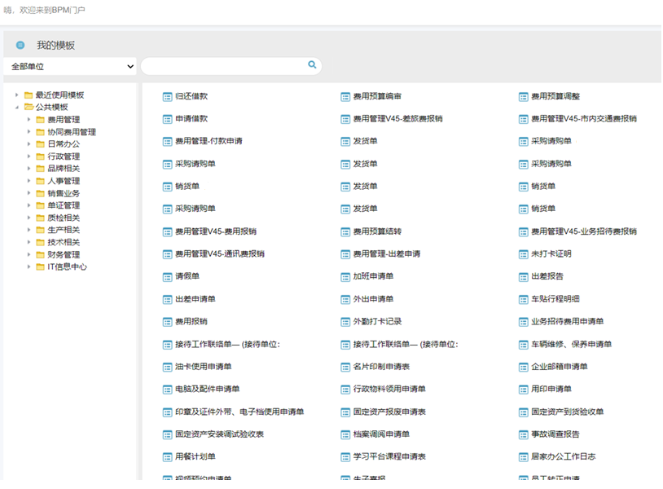
协同12阶段客户应用协同特点与不足
通常采用100+覆盖人财物、产供销的简单审批流程代替专业系统的管理，表单管理散、不成体系，不能达成业务一体化管控目标
存在的问题
费用管理类：22个
行政管理类：28个
整体性缺失：孤立处理单一任务（如费用申请、请假单），缺乏与组织其他职能的横向整合。例如，费用表单无法自动关联预算系统、财务核算系统;
关联性不足：数据停留在静态记录层面，无法与其他系统自动交互，导致数据孤岛。例如，人事表单的考勤数据无法同步到薪资计算模块;
动态反馈缺失：缺乏实时监控与优化能力。例如，无法对发票验真验重检查，无法监控印章所盖文件是否合规等；
人事管理类：25个
销售管理类：18个
单证管理类：2个
品牌管理类：1个
质检管理类：3个
生产技术类：3个
财务管理类：8个
IT管理类：3个

Slide 19
通过高频专业应用实现系统化管理，推动客户从协同12走向协同3
领域 | 手工、表单管理不足 | 集中管理优势
费用 | 缺陷： 1. 局部性：仅记录报销动作，未关联预算冻结、支付、入账全链路； 2. 静态性：无法实时监控预算消耗，无法验证发票真伪，依赖事后人工核对； | 优势： 1. 闭环控制：预算冻结→报销→支付→入账→分析全流程自动化； 2. 动态规则：OCR识别发票真伪，自动校验税务规则（如增值税税率匹配），超预算实时拦截。
人事 | 缺陷： 1. 孤岛化：考勤、绩效、薪酬数据分散，无法分析员工流失根因； 2. 滞后性：法规变更（如社保基数调整）需人工更新表单模板。 | 优势： 1. 数据贯通：招聘→入职→培训→异动→离职全生命周期数据串联，构建人才画像； 2. 合规预警：试用期到期预警，劳动合同续签预警等。
资产 | 缺陷： 1. 碎片化： - 资产信息分散于OA、采购、运维、财务等系统，无法关联全生命周期状态（如申购→采购→入库→领用→调拨→折旧计算→报废等）； - 维修记录与资产台账割裂，无法追溯历史故障与成本关系。 2. 被动管理： - 依赖人工盘点，无法实时监控资产位置和状态； | 优势： 全生命周期管控： - 集成申请、采购、合同、库存、维修、处置流程，自动更新资产台账； - 结合RFID标签，快速盘点、定位资产位置，防止资产流失。
合同 | 缺陷： 1. 碎片化存储：合同分散在邮件、本地文件夹或纸质档案中，无法全局检索和分析； 2. 流程低效：审批依赖邮件/纸质传递，版本易混淆，签署周期长； 3. 风险失控：条款合规性依赖人工检查，履约进度无自动监控，纠纷率高。 | 优势： 1. 全生命周期管控 - 起草：模板库+AI条款建议（如规避歧义表述）；- 审批：电子签章+流程自动化（自动提交至法务/财务）；- 履约：自动提醒付款/交付节点，联动ERP触发订单；- 归档：结构化存储，支持全文检索与关联分析。 2. 智能风控 - 合规校验：自动匹配法律法规；- 风险预警：通过AI识别高风险条款（如无限连带责任）；- 履约监控：实时跟踪合同执行偏差（如延迟交付触发预警）
印章 | 缺陷： 1. 流程低效： - 用章需线下申请、人工审批，跨部门/异地用章耗时久；- 纸质合同签署后需物理归档，检索困难。 2. 风控薄弱： - 用章记录依赖手工登记，易篡改或遗漏；- 盗用风险高（如印章被私自外带或复制）。 3. 合规风险： - 无法验证签署人身份真实性（如冒签）；- 合同条款与用章权限无自动关联校验； | 优势： 1. 全流程自动化： - 申请：线上提交合同，自动触发审批流；- 签署：支持多人异地在线签署，自动添加可信时间戳；- 存证：合同原文、签署记录加密存证，可司法链查验。 2. 智能风控： - 身份核验：数字证书确保签署人身份真实；- 权限管控：自动拦截超权限用章（如分公司合同禁止使用总部公章）；- 用章溯源：操作日志全程留痕（谁、何时、用何章签哪份合同）。
更多场景..

Slide 20
以合同管理为例，专业应用+AI可全方位管控合同风险
使用公司合同模版时，围绕合同起草-审签-内控-电子印章-合同履约等实现合同全生命周期管控；使用客户合同模版时，通过文档比对、合同风险管控、合同归档等实现合同高效管理，同时全面整合业务系统合同管理内容，有效控制合同风险，提升合同管理效率
销售合同
集团总部审批（金额超限、高风险、战略资产处理、新业务、涉外等）
管理价值
CRM
分/子公司审批（自主权限内）
服务管理
服务合同
司法案例
要素识别
是否全面控制合同风险？
实时跟踪合同履约进度？
合同条款与业务数据关联？
合同变更，各部门在统一平台快速同步信息？
1分钟内检索任意合同关联文件？
法律依据
数据提取
分销合同
修改建议
条款
审校
智能
填单
数据回填
修改建议
法律依据
数据提取
渠道管理
风险
详情
风险
详情
司法案例
智能
填单
数据回填
施工合同
分包合同
雇佣合同
租赁合同
多人
协作
条款
审校
电子
签章
预警
工程项目
SRM
采购合同
框架协议
准备
起草
审批
签订
履约
归档
TMS
运输合同
企业
征信
企业
征信
合同
对比
劳动合同
保密协议
合同
对比
企业
征信
HR
OA
租赁合同
许可协议
保险合同
…
相对方风险防控
合同防伪、防篡改
AI审核1-3秒
300万+法律法规
1.5亿+司法案例
113类合同类别
防范履约风险
全程监控，智能预警
发票收付款进度管理
自动归档，随时调阅
企业征信范本标准化
签章风险防控
电子签章、智能印章
运用AI人工智能技术，通过不同合同类型和主体立场，精准识别合同法律及行业合规风险，风险提示、修改建议、法律依据、司法案例（争议焦点、本院认为、引用法条），全方位分析解读，支持快速定位及修改。帮助企业清晰的把握风险性质及注意事项，降低人为疏漏，有效规避合同风险。

Slide 21
主营业务一体化协同整体框架
标准规范体系
门户
安全防护体系
营销门户
合同门户
采购门户
费控门户
人力资源门户
…
一屏
决策
营销分析
合同分析
采购分析
费控分析
成本分析
…
主营业务一体化协同
办公协同
公文管理
会议管理
目标管理
综合办公
知识管理
文化建设
证照管理
印章管理
流程管理
智能办公
移动应用
…
实现企业从研发、设计、制造、采购、项目管理、市场、销售、交付、服务、人力到财务的业财一体化和真正融合，提升企业整体运营效率，支持企业可持续发展。
业务协同
ERP（U8/K3/…）
协同应用
SRM
CRM
合同管理
销售管理
采购管理
库存管理
预算费控
人力资源
资产管理
外协管理
主生产计划
MRP
售后服务
工程项目管理
研发项目管理
PDM
APS
MES
投标管理
报价管理
质量管理
质量检验
成本管理
应收应付
设备管理
…
…
总账报表
网银、银企直联
…
数字
底座
AI
能力
智能问答
数据分析
智能公文
智能审校
智能填单
票据解析
流程智能审核
…
支撑
平台
CAP
CTP
CMP
CDP
CIP
基础
设施
公有云+私有云

Slide 22
主营业务一体化逻辑设计
CRM（2B适用）
报价管理（2B适用）
投标管理（2B适用）
项目
台账
研发项目
PDM/
CAD等
费用
报销
总账
保证金收回
保证金
销售成本结转
合同收入、
收付款信息
项目
台账
合同管理
合同收款
收付款管理
老客户商机
发货管理
销售管理
合同开票
采购
管理
中标费用
报销入项目
收付款凭证
产品签收确认单
供应商管理
（询比价，招标）
MPS/MRP/
APS/MES
PMO（2B适用）
权责收入
总账
材料采购
管理费用
报销凭证
报销付款
采购外协管理
成本管理
验收报告
项目台账
采购付款
付款
管理
总账
项目工时
人力资源
人力成本
合同
管理
项目费用
售后服务
移交服务
交付项目管理（2B）
项目费用预算与报销
项目费用报销
人力资源
资产管理
设备管理
质量管理
ERP/专业软件
协同

Slide 23
目录
01
需求分析
02
整体规划
03
办公协同
04
业务协同
05
平台能力

Slide 24
协同办公关键应用场景
表单流程
自由协同
企业文化
综合办公
管理制度落地
管理制度流程化信息化
即时非标事项处理
多组织灵活协作
新闻公告 讨论调查
知识社区 文档中心
目标日程 会议管理 车辆管理
图书管理 办用用品设备管理
移动办公
AI智能
目标管理
统一工作台
M3 微协同 即时通讯 短信管理 员工签到
智能推送 智能办公
智能问答 智能创作
领导行程 项目任务工作计划 工作日程
报表中心门户空间统一入口
多栏目一屏化建设

Slide 25
目录
01
需求分析
02
整体规划
03
办公协同
04
业务协同
05
平台能力

Slide 26
1
CRM（2B适用）

Slide 27
CRM — 应用架构
本应用
关联应用
展现层
业务门户
客户分析
产品分析
线索来源分析
区域销售分析
销售员分析
经营指标分析
成本利润分析
业务应用层
客户管理
线索管理
售中阶段
售后阶段
营销管理
销售员管理
RPA获客
线索分配
合同管理
项目交付
市场信息
指标业绩
客户新增
售前支持
营销目标
指标下达
拜访记录
客户开票
销售退换货
客户转交
权限管理
销售周报
客户公海
在线报价
应收管理
产品定价
销售月报
信息维护
投标管理
工单处理
竞合信息
在线培训
信息变更
线索转交
收款确认
支撑层
协同运营平台COP

Slide 28
2
合同管理

Slide 29
合同管理 — 功能框架
展现层
智慧合同管理平台
企业法务门户 | 领导决策门户 | 员工自助门户 | 法务工作台 | 外聘律师门户
智能服务（AI）层
自建
能力
三方
能力
智能推荐
智能填单
内控合规检查
NLP智能提取
合同比对
Weboffice
企业征信
电子签章
电子合同
智能审核
合同防伪
RPA流程自动化
集成中间件
业务应用层
合同全生命周期管理（CLM）
基础数据
合同签订
合同履约
合同档案
风险管理
合同数据
案件管理
法律文化
合同类别管理
合同起草
合同履约计划
合同台账
内控风险库
合同台账报表
案件登记
法务咨询
合同编号
相对方征信查询
合同变更
合同补录
规则设置
合同履约统计
案件台账库
法律宣传
格式合同管理
合规审核
合同发票管理
合同数据采集
风险上报
风险风险报表
案件进展上报
信息公开
相对方管理
合同防伪
重大合同追踪
合同归档
风险预警
合同应收一览表
案件结案处理
案例库
条款限定库
合同用印
合同资金管理
合同接口
风险识别
合同应付一览表
案件相关费用
法务公告
权限管理
电子合同
合同履约评价
……
风险处置
数据看板
……
法律规章库
支撑层
协同运营平台COP

Slide 30
合同管理 — 广泛集成
项目信息
项目预算
项目进度
预算数据
预算占用
合同履约数据
到货数据
收付款信息
物料数据同步
会计记账凭证
客户信息关联
销售合同同步
订单执行同步
供应商信息
采购合同同步
订单执行同步
ERP/核算
主数据同步
项目管理
预算系统
ERP/库存
主数据平台
CRM系统
SRM系统
TMS物流信息
组织机构人员同步
统一待办/消息
审批流程
分析模型
数据报表
协同COP/BPM
BI系统
合同数据决策
相对方管理
格式合同管理
合同起草
合同审批
合同签署
合同履约
合同归档
企业征信
电子签章
文本在线编辑
电子合同
OCR
影像系统
档案系统
征信信息返回
电子签名
电子签章
多人在线协作
版本控制
编辑留痕
线上签订
合同文本比对
比对结果返回
影像采集指令
影像件采集
电子档案归集
实体柜归集

Slide 31
智能合同全场景
产品价值
基础数据准备
（法务部门）
合同签订前
（法务部门、起草部门）
合同签定中
（各业务审核部门）
合同签订后
（履行部门）
智能问答
合同立项
合同起草
业务审核
归档
合同执行
合同模版管理
项目可行性研究
历史签约信息
业务部门审核
合同原件
台账
条款库
资金来源
自动调取范本
财务审核
电子档案
履约计划
大纲库
合同预算
智能填单
审计审查审核
归档助手
履约监督
范本库(格式范本、参考范本)
智能预审
相关领导审核
状态变更（中止、终止、解约）
版本管理
辅助决策
合同风险与补偿
法务审核
合同分类管理
合同风险库
定价与条款协商
相对方资信
条款风险审校
合同案件登记
合同编号管理
敏感词检测
起诉/应诉
确定招采方式
征信查询
法规类案
结案
相对方管理
商务谈判
历史履约
文件定稿
纸质合同
案件台账
询比价
信用评估
相对方征信
确定合作单位
印章控制
合同大数据
相对方准入
生成PDF
智能对比
签约统计
添加水印
电子合同
风险统计
履约统计
电子签章
经验分析总结
电子签名
智能问数

Slide 32
3
研发项目管理

Slide 33
研发项目管理 — 应用架构
展现层
单位管理层门户 / 项目负责人门户 / 项目组成员门户
PLM
ERP
费控管理
SRM
财务系统
…
研发项目全生命周期
项目启动
项目实施
项目收尾
综合管理
进度管控
变更控制
成本控制
阶段评审
质量控制
问题管理
风险监控
相关方
管理
应用层
需求管理
任务计划
计划变更
项目预算
方案评审
整改通知
问题新增
风险登记
相关方
登记
项目验收
项目台账
项目立项
任务档案
资金变更
预算调整
打样评审
整改报告
问题处理
风险更新
相关方
更新
文件归档
项目成果
组建团队
工作进度
报告
技术变更
费用支出
试生产评审
整改清单
问题列表
风险登记册
相关方
登记册
文件管理
工作报告
档案
控制程序
项目成本
奖惩通报
统计分析
支撑层
协同运营平台COP

Slide 34
4
项目管理（2B适用）

Slide 35
项目管理 — 功能框架
展现层
多领域、多层级、多端展现
CRM
采购管理
人资管理
项目成本预算
生产管理
单位管理层门户/项目负责人门户/项目组成员门户
业务
应用层
项目全生命周期
项目启动
项目实施
项目收尾
综合管理
进度管控
工时管理
变更管理
成本控制
采购管理
质量控制
问题管理
风险监控
立项审批
任务计划
工时填报
设计变更
项目预算
采购申请
质量体系
问题新增
风险登记
项目验收
项目台账
项目交接
任务档案
工时审批
文件更改
预算调整
采购订单
质量目标
问题处理
风险更新
文件归档
项目成果
开工会
工作进度报告
工时成本
物料变更
费用支出
供应商管理
质量检验
问题列表
风险登记册
文件管理
工作报告档案
临时变更
项目成本
外包管理
缺陷管理
统计分析
支撑层
协同运营平台COP

Slide 36
项目管理——业务逻辑图
项目启动
开始
意向申报
意向项目
可行性研究
项目立项
项目档案
销售合同
项目实施
采购合同
质量管理
问题管理
风险管理
相关方管理
通知
反馈
新增
处理
登记
更新
登记
更新
预算调整
采购付款
整改清单
问题列表
风险
登记册
相关方
登记册
费用支出
项目成本
项目预算
人工成本
工作进度报告（日志、进度、工时）
任务档案
任务计划
报告档案
计划变更
停工/复工/终止
项目收尾
项目验收
文件归档
成果利用
知识转化
结束

Slide 37
5
采购管理

Slide 38
采购管理 — 应用框架
用户层
个人门户
采购门户
开标门户
物供门户
供应商门户
管理大屏
应用层
ERP对接
基础数据
请购/寻源
供应商管理
投标报价
采购评审
采购履约
采购订单
项目档案
总量计划清单
供应商报名
投标文件获取
评审启动
采购合同
订单分配
物资档案
总量计划分配
供应商准入
投标答疑
资格/符合性审查
发票清单
需求单
客户档案
采购立项
在线报价
投标报价
商务/技术评审
付款单
出入库单
供应商对账
投标价格修订
价格评审
出入库单
供应商档案
采购文件审批
发货单
供应商评价
保证金收付
采购议价
收款单
物料价格
采购信息发布
到货单
支撑层
协同运营平台COP

Slide 39
采购管理 — ERP对接逻辑
ERP
供应商
供应商档案
合作评价
问题事故上报
供货清单
等级状态调整
整改通知
采购
计划
询比价信息
采购申报
供应商报价
ERP采购申报
ERP
物料信息
物料信息
合同
档案
采购招标
合同审批
付款
票据
收票登记
付款
ERP
订单
信息
订单登记
交付/质检
入库
出库发货

Slide 40
6
运维管理

Slide 41
运维管理 — 功能框架
展现层
外部访问端
二维码
自有服务号
小程序
内部登录
Formtalk微信服务号
企业微信
PC WEB
应用层
数据报表
运维服务信息
工单管理
客户管理
备件库管理
知识库管理
项目移交
运维合同
运维信息
产品信息
客户信息
维保信息
报单管理
派单管理
现场服务
定位管理
支付管理
超期提醒
类型管理
服务反馈
客户档案
设备档案
设备地图
标签管理
维保合同
客户回访
备件档案
采购管理
出库管理
入库管理
库存管理
仓库管理
物流管理
设备文档
备件知识库
经验知识库
保养知识库
维修知识库
点检知识库
智慧运维机器人
故障分析
工单统计
效率分析
备件统计
客户系统
ERP
物联网
标签打印机
喷码枪
RFID
移动小票打印
物流系统
支付系统
到期提醒
报废预警
企业微信通知
短信通知
· · ·
预警管理
消息提醒
库存预警
维保到期预警
邮件通知
服务号消息
支撑层
协同运营平台COP

Slide 42
生产管理MPS/MRP/APS/MES
（通常为ERP应用，需与ERP集成）
7

Slide 43
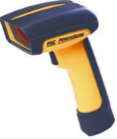
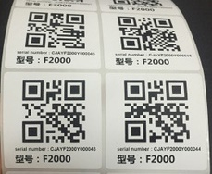
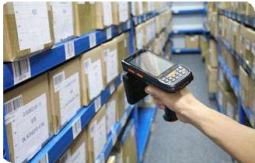
生产管理 — MES典型应用场景
NG:退回
OK:入库
物料可用状态
工单排产功能
下发到现场
绑定各工序工单信息/操作员信息
物料待验状态
确认工单开始执行
原材料标签打印
粘贴
(厂商粘贴)
检验
入库
生成工单
原材料出库
工单下发
工单执行
工序1
工序2
入库
检验
外发结束确认追溯码信息
外发
入库
外发前 检验
入库
各工序报工
检验
工序3
返修/返工
生产工序处理或结束生产工序
检验状态
OK:入库
NG:外发不良处理流程
提交返修/返工申请
外发状态
检验状态
OK:通过
NG:退回产线或报废
包装
返修/返工
返工状态
绑定返工信息
入成品库
出货
OK
数据归档
结束
归档状态
返工记录

Slide 44
8
资产管理

Slide 45
资产管理架构图
运营前台
社会化协同
多端同步
安
全
体
系
多角色门户
高管
财务管理
资产管理
办公室
投资管理
招商租赁管理
使用人
......
集团资产门户
单位资产门户
资产数字地图
资产运营大屏
分子公司资产分析
员工自助门户
全生命周期
资产采购
资产配置
资产经营
资产评估
资产盘点
资产处置
资产对账
资产报表
ISO27001 认证
/ 资产共享作业中心 /
管
理
中
台
基础管理
采购管理
资产配置
租赁管理
资产评估
资产盘点
资产维保
处置管理
预警+报表
国
家
等
保
三
级
固定资产卡片
资产申请单
固定资产档案
租赁申请
折旧信息维护
资产盘点计划
维修申报单
报废申请
库存预警
低值易耗品卡
申请档案
低值易耗品档案
租赁合同审批
预置折旧算法
资产盘点任务
维修派工单
资产调拨单
租赁收款预警
存放地点表
采购计划任务
研发资本化转固
财务收款单
平均年限法
资产盘点执行
维修验收单
转增申请
盘亏预警
仓库信息表
采购档案
在建工程转固
租赁归还登记
双倍余额法
资产盘盘亏
维修评价单
出售申请
资产库查询
安全管理后台
标签条码管理
到货检验单
固定资产领用单
客户统计
年数总和法
资产盘盈表
保养计划表
封存申请
维保到期统计
……
电子标签管理
资产入库单
固定资产交接单
租赁统计
折旧统计
资产盘点报告
保养反馈单
启封申请
资产损益统计
业务后台
三方系统集成
财务系统
采购管理
合同系统
GIS地图
BIM集成
RFID技术
OCR识别
….
OWASP标准
资源平台
多浏览器（IE、360、FF…）
多数据库（MySQL、Oracle、SQL Server、DB2）
多中间件（Tomcat、Apache 、Webloigc）
多操作系统（window、Linux、Mac）
Notes:
资产评估折旧部分要配合开发实现

Slide 46
资产精细化管理场景
部门
设计与规划
购置与建设
使用与维护
处置与报废
评估
使用
单位
开始
项目建议书
开始
资产申请单
资产维护管理
开始
开始
报废申请
出租申请
维修申请
维修派工
盘点单
出售申请
转增申请
资产评估（流）
购置计划
可研报告
采购计划清单
领用单
保养计划
保养反馈
调拨申请
资产收益（流）
技术
管理
单位
资产开发系统
企业采购-JD
大修
委外维修
盘点汇总表
合同系统
汇总审核（流程）
资产设计
集中采购
设备管理系统
盘亏登记
合同审批
涉及业务部门进行会审
进度管理
财务收款
汇总审核
采购
资产
运营
…
现场管理
到货检验单
资产后续计量
盘盈记录
管理性审批
经营性审批
合同档案
系统登记
资产折旧
资产支出
…
竣工验收
资产入库单
固资卡片
盘点任务
资产信息维护
汇总申报
…
规
划
监
管
单
位
财
务
部
汇总审核
（流程）
在建工程转固
财务
记账
财务
记账
盘点汇总统计
复核审批
审核
研发费用转固
总体盘点计划
预算下达
资产主数据库
财务
记账
冲减
原值
财务
处理
财务
处理
投
管
部
仓库信息表
存放地点表
审核上报
资产投资
计划确认
维护管理报表
发起
损益报表
资产调拨交接
资产处置报表
效益评估表
资产信息配置管理
预算编报
预算管理
资产登记管理
资产统计
决算管理
…
集成系统
管理表单
系统管理过程
Notes:
资产管理分类：固定资产 | 物品（低值易耗品）资产 ； 含归还

Slide 47
9
设备管理

Slide 48
设备管理 — 功能框架
展示层
分管领导门户
设备管理者门户
设备运行监控
维修工作台
......
基础数据
设备取得
日常运行管理
设备处置
备品备件
设备主数据
采购申请
设备使用
维修/保养
点巡检
报废/报损
调拨
需求计划
设备分类/参数
验收/安装/调试
设备运行记录
扫码报修
点巡检计划
出售/对外捐赠
出让/转让/置换
出入库
应用层
仓库管理
转固定资产
设备能耗情况
维修/保养计划
点巡检方案
盘点
设备盘点
实验室管理
设备档案
......
维修/保养工单
点巡检单
定时盘点计划
盘点任务
处置
设备规章制度
设备二维码/打印
检查检测
检查检测计划
检查检测结果
上报
盘点登记
盘盈盘亏处理
库存预警
智能预警
维保定检提醒
......
支撑层
协同运营平台COP

Slide 49
10
质量管理

Slide 50
质量管理 — 应用架构
企业系统集成
ERP
载体层
PC
APP
大屏
pad
WMS
展现层
车间看板
工段看板
班组看板
个人任务台
SRM
1.质量先期策划
（APQP，PPAP）
2.供应商质量管理
3.检验/统计过程控制
（SPC）
4.售后质量管理
MES
应
用
模
块
APS
5.质量审核管理
6.质量改进管理
（不合格报告，8D）
7.质量知识管理
（FMEA）
8.计量器具管理,
实验室管理
（MSA）
企业设备连接
PLC
9.质量变更管理
10.质量追溯管理
11.质量基础管理
12.质量成本管理
工控机
扫描枪
QMS 智慧质量系统打破各系统的信息孤岛，实现生产上下游的数据贯通。通过质量数据采集、分析及预警等技术应用，系统贯穿于产品设计、加工、检测、分析与控制等全生命周期，为企业提供产品质量控制信息、测量程序、检测数据、测量设备及人员等全流程的质量信息化管理。
测量仪器
手持终端
Notes:
电视机看看能不能行 组织模型在基础设施

Slide 51
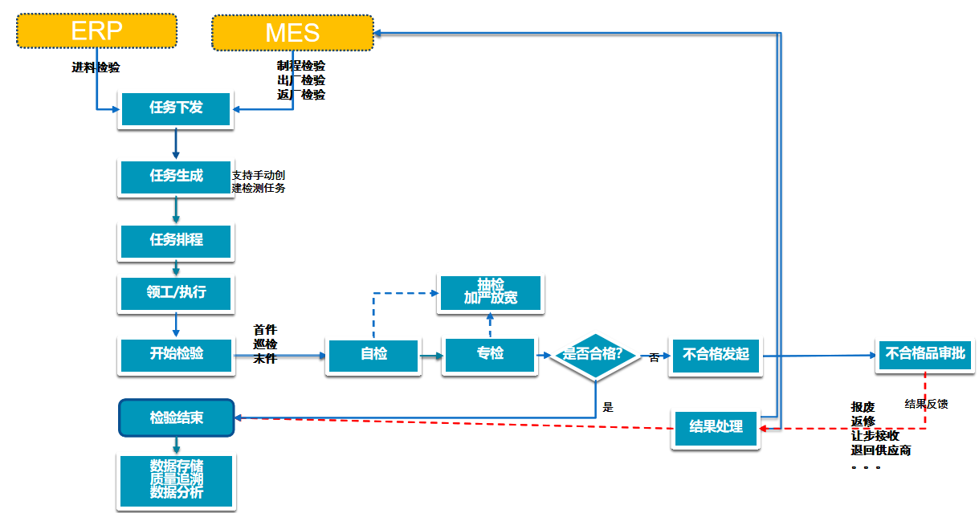
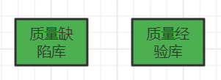
质量管理 — 逻辑架构
质量体系管理
质量目标管理
体系证书管理
质量控制
原材料质量控制
质量审核管理
设计质量控制
制造质量控制
不合格品控制
交付质量控制
质量改进管理
质量知识管理
质量成本管理
量器具管理
实验室管理
质量变更管理
量测设备台账
PCRB评审验证
生产过程监控管理
最终产品出货检验
量测MSA评定
量测标准品管理
现场过程监控管理
送样检测管理

Slide 52
11
预算管理

Slide 53
费控管理——功能框架图
门户平台
展示层
集团预算管理员门户
单位预算管理员门户
部门预算管理员门户
部门主管门户
会计门户
出纳门户
财务经理门户
高管/财务总监门户
普通员工门户
费控标准应用模块
可选插件
基础数据
预算业务
申请业务
报销业务
银企直联
凭证集成
电子发票
费用类型
预算方案
预算调整
费用申请
费用报销
集成付款数据
凭证配置
OCR识别
预算维度
预算编制
预算结转
红字申请
红字报销
银企支付
凭证制单
验真查重
应用层
项目档案
预算审批
预警监控
应付业务
差旅业务
会计档案
借款申请
城市信息
预算释放
还款申请
合同档案表
差标差补
出差申请
归档
币种信息
付款审批
差旅订票
差旅报销
档案查看
引擎组件
组织模型
权限体系
流程引擎
绩效体系
报表引擎
接口服务
系统支撑
支撑平台
协同管理平台（COP）
中间件（WebSphere、WebLogic、Tomcat等）
基础环境
网络基础设施、计算机及存储设施

Slide 54
费控管理——业务逻辑图
融计划、预算、核算、控制、分析、考核等于一体全新的预算管理体系，全面支撑企业不同发展阶段、不同组织规模的预算管理
事前管控
事中控制
事后分析
系统设置
年度预算制定
预算分解
预算使用
预算调整
预算冻结/释放
预算结转
预算预警
预算报表
角色权限管理
预算组织管理
期间预算数据导入
按组织维度
集团预算执行分析报表
费用类型
公司年度预算方案
单位预算执行报行
费用申请
申请调整
消息提示
项目档案
项目独立预算方案
报销业务
按需释放
费用报销
部门预算执行报表
全局设置
其他预算方案
出差申请
按费用类别
日常费用预算分析报表
预算维度
预算填报
差旅业务
超标超预算审批（预算调整）
差旅费报销
预警待办推送
项目预算费用分析报表
预算审批
合同档案
差旅费分析报表
应付业务
付款审批
费用变更申请
按需释放
按需结转
资金支付审批
报表呈现
本年月度报表
按时间类别
年度预算数据导入
费用申请
按需释放
按需结转
3年同期分析报表
其他费用
其他费用预算变更
费用报销
企业预算池
实时更新
实时更新
实时更新
……
系统自动生成各类预时报表

Slide 55
12
人力资源

Slide 56
人力资源全生命周期管理
人力门户
领导门户
各主管门户
员工自助门户
外部人员门户
报表门户
文化门户
安全
保障
门户
数据分析
结构分析
异动分析
产值分析
成本分析
考勤分析
绩效分析
人员储备分析
…………
设备技术安全
培训管理
绩效管理
干部管理
薪酬管理
培训管理
培训管理
培训管理
培训管理
培训需求
岗位体系
培训计划
培训费用
指标库
绩效考核表
考核体系
考评组织
储备干部
晋升管理
模型管理
调薪管理
培训资源
培训师资
培训课程
培训评价
部门考核
员工考核
绩效评价
绩效反馈
岗位轮换
考评管理
奖金核算
补贴管理
在线学习
培训考核
委外培训
综合报表
绩效报表
绩效面谈
组织绩效分析
个人绩效分析
述职管理
干部审计
薪酬核算
薪酬报表
应用数据安全
组织管理
招聘管理
人事管理
社保福利
考勤管理
培训管理
培训管理
培训管理
培训管理
培训管理
机构设置
部门设置
人才库
简历采集
入职管理
试用期管理
员工关怀
劳保用品
请假管理
出差管理
外出管理
职级设置
岗位设置
面试管理
人员需求
转正管理
异动管理
体检管理
社保管理
移动考勤
门禁考勤
排班管理
离职管理
人事档案
公积金管理
带薪休假
网络通讯安全
权限设置
组织架构图
外部招聘网站集成
劳动合同
劳动纠纷
福利商城
……
加班管理
调休管理
考勤报表
接口技术
技术
引擎
工作流引擎
门户引擎
报表引擎
系统
整合
单点登录
待办集成
报表集成
表单引擎
组织引擎
权限引擎
门户集成
消息登录
流程集成
移动安全
平台支撑
CTP技术平台
CAP定制平台
CIP集成平台
CDP数据平台
Notes:
企业

Slide 57
13
BI分析

Slide 58
协同领域数据分析价值
01
02
03
CRM
合同管理
采购管理
通过数据分析，企业可以更好地理解客户需求和行为，提高客户满意度，增加客户忠诚度，以及发现新的销售机会
数据分析可以帮助组织监控合同的履行情况，识别潜在的风险和问题，优化合同条款和条件，以及评估合同的经济效果
数据分析有助于优化采购流程，降低成本，提高供应链效率，以及对供应商进行综合评估
04
05
06
费控管理
资产管理
人力资源
数据分析可以帮助企业监控预算执行情况，识别成本超支的领域，优化资源分配，以及提高财务透明度
数据分析有助于提高资产的使用效率，预测资产的维护需求，评估资产的投资回报率，以及优化资产配置
数据分析可以帮助企业评估员工绩效，识别人才发展需求，优化招聘流程，以及制定有效的员工激励和培训计划
07
08
…
公文效能
流程效能
更多协同领域
可以将复杂的公文流转过程以图形化的方式展示公文流转的各个环节的效率，包括公文的提交、审批、归档等各个阶段的时间消耗
可以分析业务流程中的关键指标，帮助识别流程中的非增值环节，从而进行优化，帮助组织发现并消除浪费，降低运营成本;
…

Slide 59
目录
01
需求分析
02
整体规划
03
办公协同
04
业务协同
05
平台能力

Slide 60
CoMi：大模型应用平台（正式发布后更新内容，正式发布前不适合宣传）
Call Me(一喊即达、使命必达)，基于AI-Agent为基座打造人机协同、All In One的交互打造协同工作新范式和AI原生应用新模式
CoMi.M
CoMi.D
All In One 人机协同
协同工作新范式
智能数据分析产品
帮助您轻松实现ChatBI
CoMi.Builder
智能体定制平台
CoMi.Copilot
CoMi.W
基于协同业务
为企业提供Copilot助手
CoMi.K
基于企业业务流程
智能体全场景应用
智能知识应用产品
帮助企业知识高效应用

Slide 61
CoMi 产品蓝图
CoMi.M /CoMi.Copilot
智能体产品（角色化+场景化）
组织效能智能体
业务流程智能体
公文智能体
合同智能体
办公智能体
项目智能体
...
Agent应用可视化编排定制平台CoMi.Builder
原生平台产品
数据中心
服务/第三方Agent
大模型
RAG
RPA 插件服务
DeepSeek
CoMi.D
CoMi.K
BI 数据平台
采集.处理.报告.大屏
法律条款审校服务
通义千问
CoMi.W
....
业务接口集合
公有/私有....
COP平台
SAP
ERP
CRM
第三方应用...
信创/非信创基础环境（服务器、操作系统、数据库、存储设备、安全设备、网络设备等）

Slide 62
制造行业解决方案
生态与分销事业部

